Slide 1
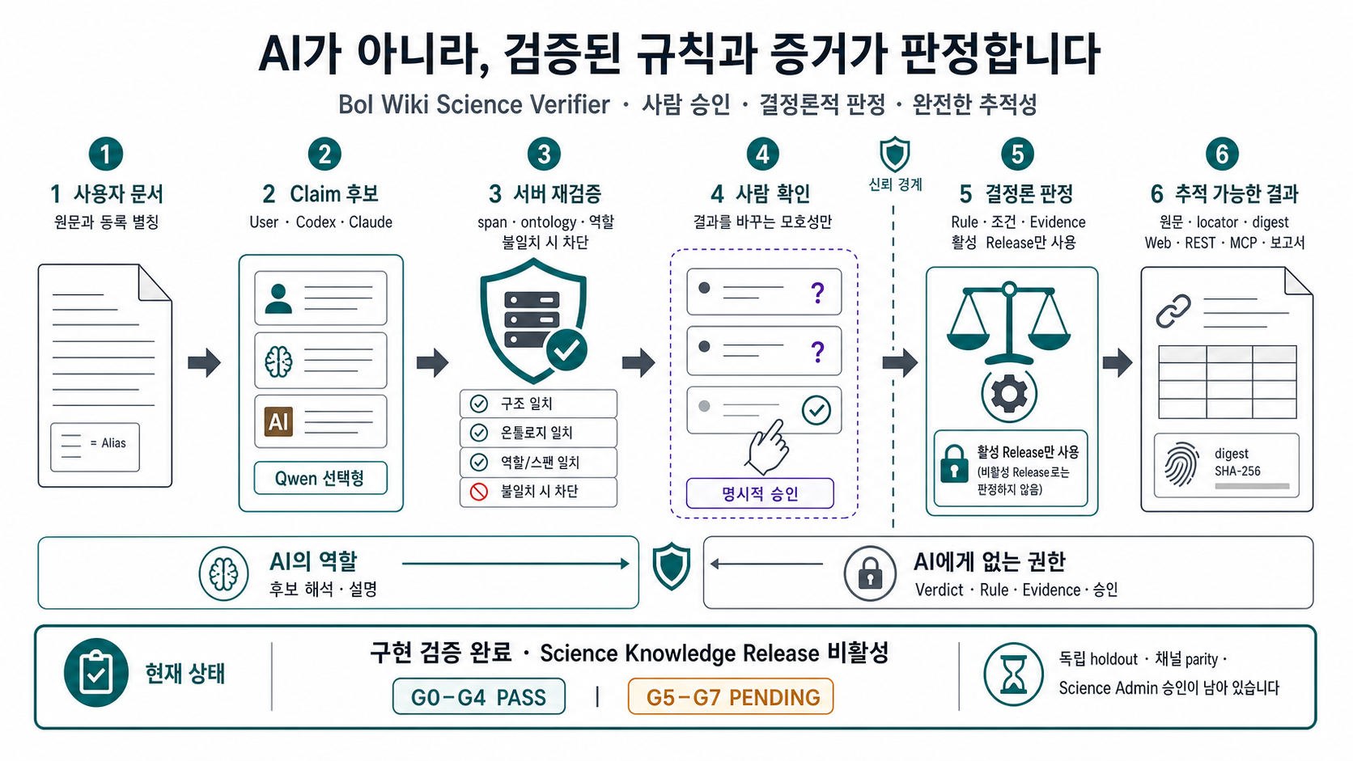
Notes:
목표 구조를 설명한다. 그림의 approved release 단계는 운영 목표이며, 현재 Candidate는 active가 아니다.

Slide 2
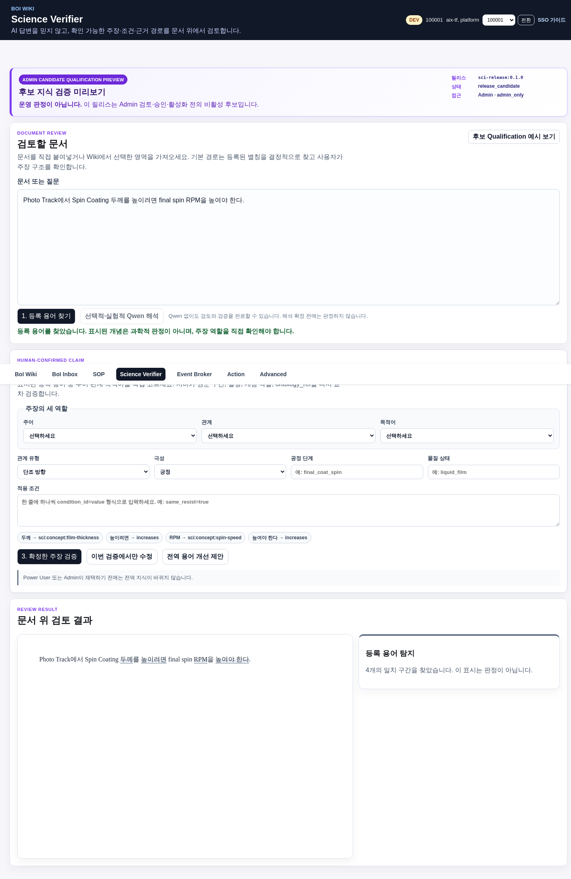
REAL DOCUMENT REVIEW
Qwen 없이도 문서 검토와 Claim 확인이 끝난다
실제 실행 화면 · release_candidate · 운영 판정과 빨간 표시 없음
27/27
0
0
실제 Chromium checks
inactive 빨간 표시
기본 Qwen 호출
서버가 다시 확인하는 것
01 원본 문서의 정확한 Unicode 구간
02 등록 alias와 subject / relation / object 역할
03 ontology_ref, 조건, 사용자 확인 event
04 client_kind와 무관한 동일 Claim 결과
release_candidate에서는 confirm 뒤에도 verify를 호출하지 않는다
문서 위 표시는 별칭 해석이며 판정이 아니다.
Source · live /science-verifier · Chromium CDP strict run · 2026-08-25
2/3
Notes:
실제 비활성 상태의 화면이다. active Release가 없으므로 red가 없는 것이 올바른 결과다.

Slide 3
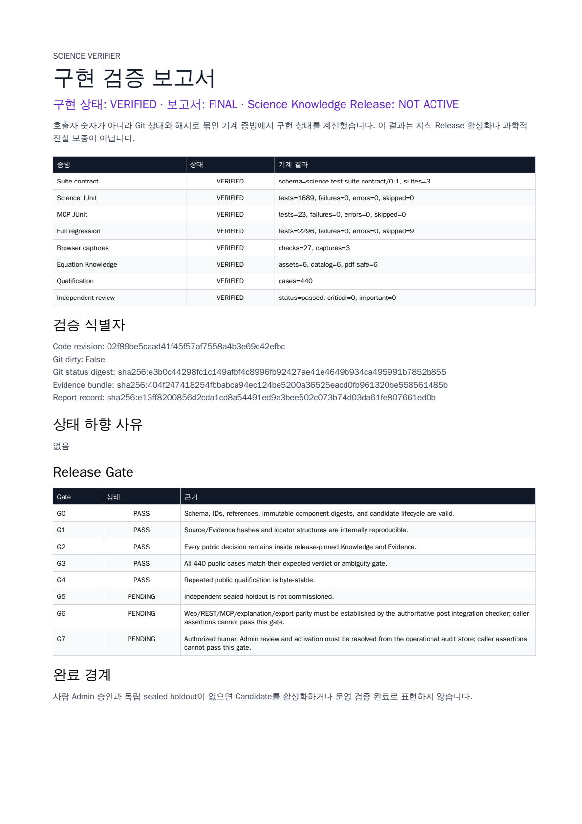
QUALIFICATION BOUNDARY
구현은 검증됐고, 과학 지식 Release는 아직 비활성이다
자동 통과 항목과 사람 승인 대기를 같은 화면에 고정
자동 검증
G0–G4 PASS
440/440 public candidate cases
반복 qualification bytes 동일
사람 승인 대기
G5
독립 sealed holdout
G6
active stored-report channel parity
G7
Science Admin 원문 검토·activation audit
완료 = 구현 + 자동 검증
완료 아님 = 과학적 진실·공정 승인·Release 활성화
Source · qualification-report.{md,pdf} · qualification digest ecce372f…
3/3
Notes:
G5-G7이 PENDING이므로 Release를 활성화하거나 운영 검증 완료로 표현하지 않는다.

